Slide 1
Parallel Computer Architecture
并行计算机体系结构
Lecture 7

Slide 2
Overview
Review of Lec5
选路与死锁
流量控制
交换开关的设计

Slide 3
Review of Lec6
互连网络
  静态互连
    一维、二维Mesh、超立方、树
  动态互连
    总线、交叉开关、MIN
  机群互连技术
    Myrinet、HiPPI、FC、ATM、SCI、以太网

Slide 4
Overview
Review of Lec5
选路与死锁
流量控制
交换开关的设计

Slide 5
存储转发选路
存储转发SF(Store-and-Forward)网络：
  消息是基本的传输单位。在传输过程中，中间节点必须收齐消息且存储在缓冲区中后，它才可能传向下一节点。
  ts是启动时间(包括打包、执行选路算法和建立通信界面的时间)，
  th是节点延迟时间（即消息穿越网络中两直接相连的处理器所需的时间）,与交换开关内选路时间直接相关
  tw是传输每个字的时间（它是带宽的倒数）。
  对于长度为m的消息，穿越l条链路，在存储转发的网络中总通信时间为：
tcomm(SF)= ts +(m tw +th)l
th远小于 mtw
tcomm(SF)= ts +ml tw

Slide 6
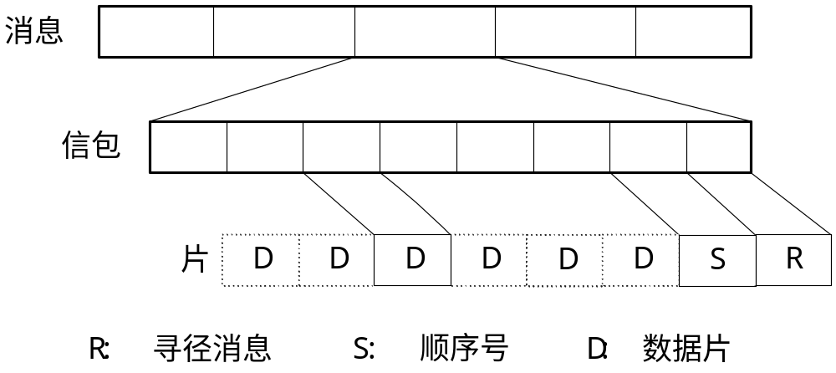
包路由（Pack Routing)
消息：节点间通信的逻辑单位，由一些定长的（信）包(也叫报文，Packet)组成
信包：带有选路信息的基本通信单位。

Slide 7
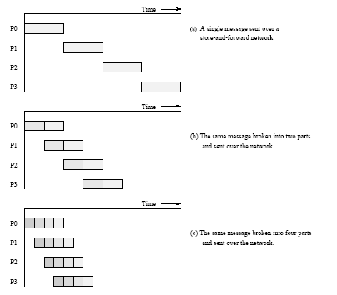
包路由（Pack Routing)
包路由非常适合动态、错误率较高的局域网或广域网，因为不同的包可以选择不同的路由，重传代价也较小。

Slide 8
包路由延迟
  启动时间ts
  假设路由表是静态的，所有的包经过同样的路径
  消息分成包，每个包包含数据、路由信息、校验码、序列号等，长度为（r+s)
  打包时间与消息长度成正比，令其为m tw1
  网络传输一个字的时间为tw2
  包经过每个中间交换开关的时间为th
  每个包共经过l个链路
  第一个包经过网络的时间为:th l + tw2(r+s)
  以后每经过tw2(r+s)时间就会通过一个包，故总时间为
  tcomm=ts+m tw1+thl+tw2(r+s)+(m/r-1)tw2(r+s)
  = ts + m tw1+th l+m tw2 + s/r m tw2
  = ts + th l + tw m
  其中 tw = tw1+tw2(1+s/r)

Slide 9
切通CT(Cut-Through)网络
在并行计算机，由于网络可靠性较高，可对包路由进一步限制，减少包交换的开销：
  所有的包经过同样的链路，消除每个包的路有信息开销
  强制按序发包，消除包序列号的开销
  校验信息加在消息级，消除包校验的开销
这就是切通CT(Cut-Through)网络：
  将消息分成固定大小的更小的片(数据片和包头)进行传输，这些片的大小要远小于包，由于没有信包的开销。典型大小为4到32字节
  虫蚀(Wormhole)选路是切通选路的一种形式。在传输过程中，中间节点只备有很小的片缓冲区，一旦收到整个片就传至下一节点。同一消息中的所有片一同以流水线方式穿越网络，整个消息犹如一列火车，由火车头（消息头）牵引着车厢（数据片）顺序前进。
  对于长度为m的消息，穿越l条链路，在切通网络中总通信时间为：
tcomm(CT)=ts+m tw+lth

Slide 10
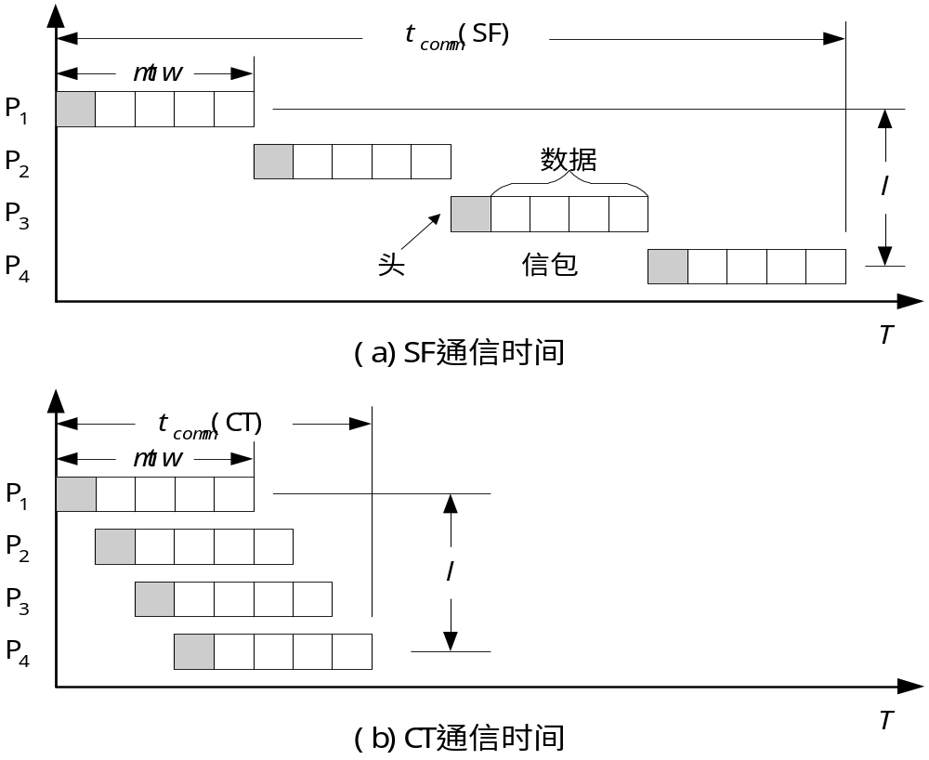
SF和CT选路的时间比较

Slide 11
简化的性能模型
在并行机通信中，l通常较小，th或者小于ts(对于短消息），或者小于m tw(对于长消息），因此通常可简化
tcomm = ts + tw m
有助于体系结构无关的算法设计
对于性能预测，如果没有网络阻塞情况出现，通常是正确的。对于由网络阻塞的情况，可用有效带宽代替tw。
如：Mesh中，仅相邻节点间通信，那么通信时间为ts + tw m，符合我们的公式
如果节点间存在随机通信，经过一个对剖平面(p^{1/2}条链路）最多可能有p/4个双向通信，那么每个链路上有p^{1/2} /4个消息，时间为ts + twm p^{1/2} /4。

Slide 12
选路算法
在并行机中决定消息从源节点发送到目的节点的路径
  输入源和目的节点
  输入网络的当前状态
  输出一条或多条路经
最小选路（Minimal):总是选择源和目的间的一条最短路径。每一条链路都离目的更近了，但可能会导致拥挤
非最小选路：可能会为了避免拥塞选择一条较远的路。

Slide 13
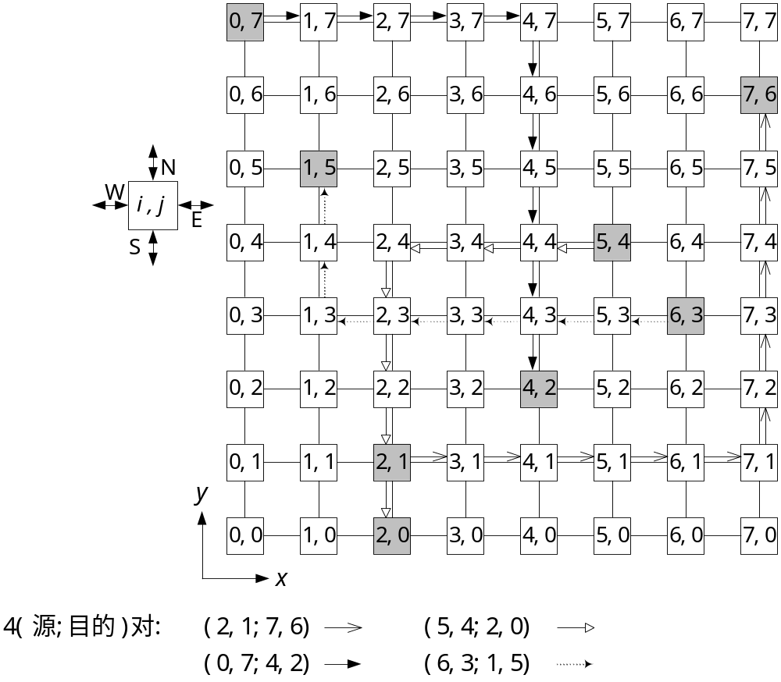
选路算法（算术选路）
维序选路：在二维网孔中选路时，首先沿X维方向确定路径，然后再沿Y维方向确定路径 （X-Y选路）

Slide 14
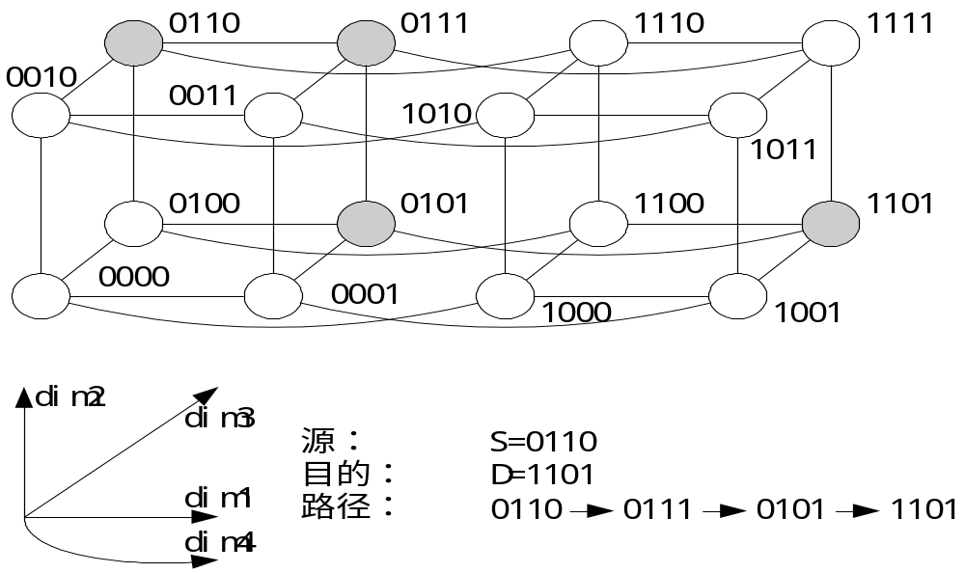
选路算法（算术选路）
(1)for i=1 to n do /* 计算方向位 */ r_{i}=s_{i-1}⊕d_{i-1} /* ⊕为异-或运算符 */ end for (2)i=1, V=S /* 初始化 */ (3)while i≤n do (3.1)if r_{i}=1 then 从当前节点V选路到节点V⊕2^{i-1} (3.2)i=i+1 end while
E-立方选路法

Slide 15
选路算法
源选路算法：
  源节点为消息建立一个头部，其中包含选路路径上经过的所有交换开关的输出端口。消息路径的各个交换开关简单地从消息头中取出端口号并将消息传递到相应的通道。
  相对简单的开关设计
  缺点是可能使得消息头过大，而且长度不固定。
  用于MIT Parc和Arctic路由器，Meiko CS-2以及Myrinet上
查表选路算法：
  每个交换开关维护一张选路表R，信包的头部包含一个选路域I，以I为索引查选路表就可以得到输出端口O=R[I]。
  这种方法用于HiPPI和ATM交换开关中。
  缺点是选路表可能很大，要求节点间的选路线路相对稳定。

Slide 16
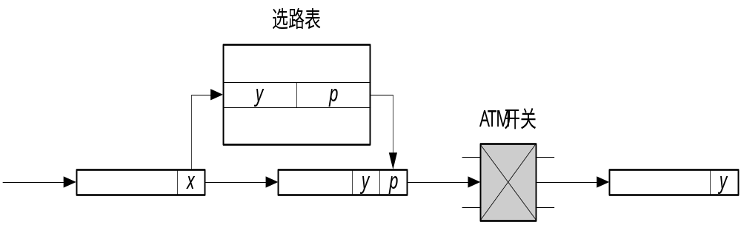
ATM中的逐站选路

Slide 17
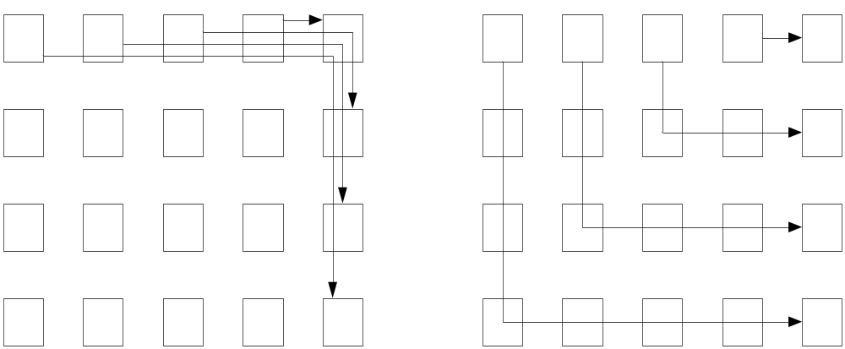
选路算法
确定性算法：由消息的源地址和目的地址完全确定，与网络当前负载情况无关，则该选路算法就被称作是确定的(非自适应的)
自适应算法：允许在多对节点间存在多个合法路径

Slide 18
死锁的产生
“迎面”（Head-on）死锁
  发生在两个节点之间，当它们都试图向对方发送信包，并且在收到对方发出的信包之前就进行发送。
  在使用同步发送和接收的应用程序中，这种情形是常见的。或者如果网络中采用半双工的通道或者交换开关控制器无法在双向通道上同时发送和接收信包，“迎面”死锁也可能会出现。
  解决的办法就是允许节点在无法发送时仍然可以接收消息。
选路死锁（Routing Deadlock）
  当网络中多个消息竞争系统资源时就可能会发生。在申请到新的缓冲区之前，每条消息都不会释放已经占用的缓冲区。如果没有信包愿意释放它的输出端口，那么就进入了死锁

Slide 19
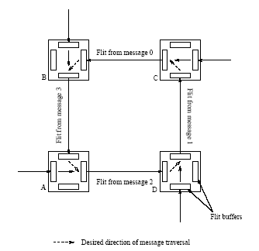
选路死锁例子

Slide 20
避免死锁技术
通道相关图上不出现“圈” ，简单的算法是为每个通道资源分配一个数字（资源号），在进行分配时，按照通道资源号递增（或递减）的顺序进行分配

Slide 21
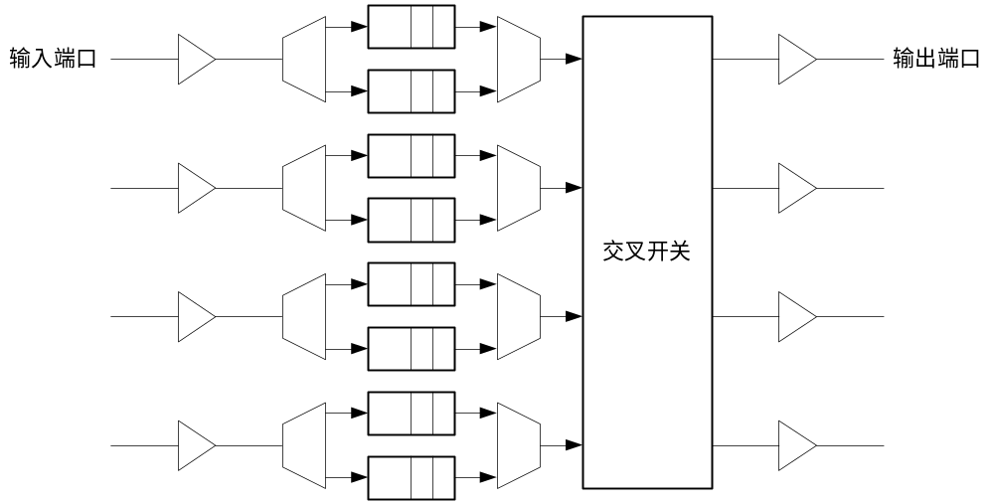
虚通道(virtual channel)
  为每个物理通道提供多个缓冲区并将这些缓冲区劈开成一组虚通道。
  在交换开关中添加更多的选择器和多路(复用)器以允许多个虚通道共享物理通道
  假设每个物理通道有两个虚通道，如果消息的目的节点号大于消息源节点号，就使用高的通道，否则使用低通道，则原来相关图中的圈就被消除了

Slide 22
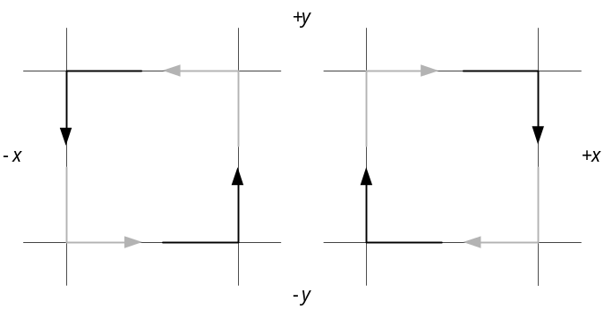
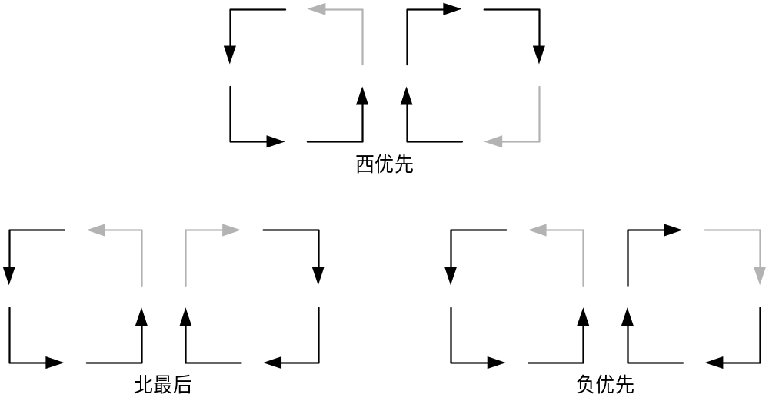
转弯选路(Turn-model Routing)
对于二维网孔，有8种可能的“转弯”，会形成两种简单的圈
在二维网孔中，有16种方法可禁止两转弯（Two Turn），其中12种可以避免死锁？。

Slide 23
Overview
Review of Lec5
选路与死锁
流量控制
交换开关的设计

Slide 24
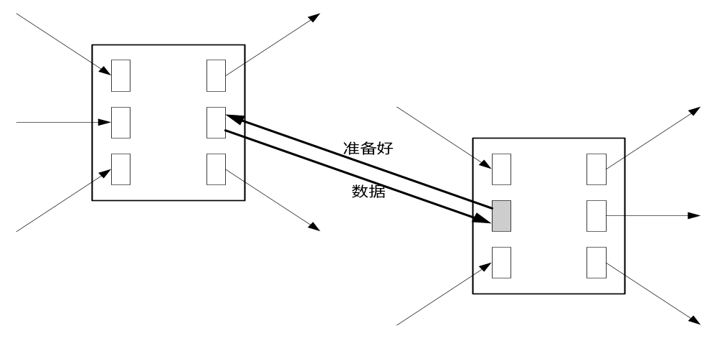
流量控制
当网络中有多个数据流需要同时使用共享网络资源时，就需要有一种流量控制机制来控制这些数据流。
链路层流量控制
端到端流量控制

Slide 25
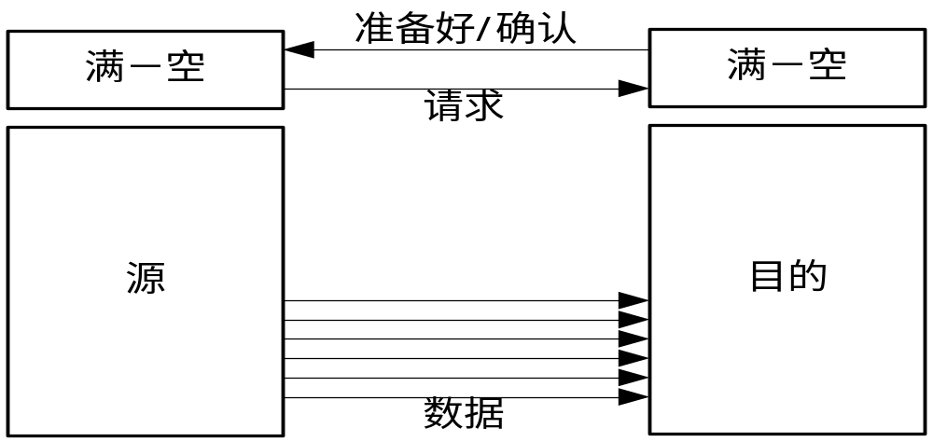
链路层流量控制
链路层流量控制的实现主要依赖于链路设计，其主要思想是一样的：目标节点向源节点提供反馈信息，指示是否能继续接收链路上传来的数据；源节点保持数据，一直到目标节点显示它能继续接收数据。

Slide 26
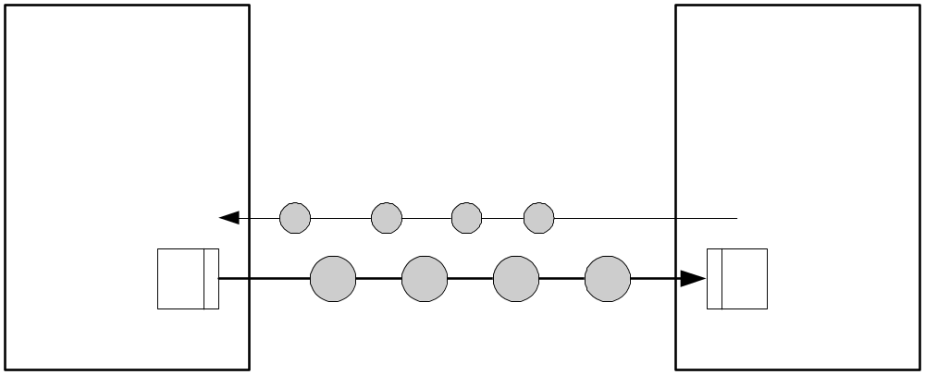
长链路中的流量控制

Slide 27
端到端流量控制
向后压力
热点问题：饱和树
全局通信操作：端到端的协议
接纳控制

Slide 28
Overview
Review of Lec5
选路与死锁
流量控制
交换开关的设计

Slide 29
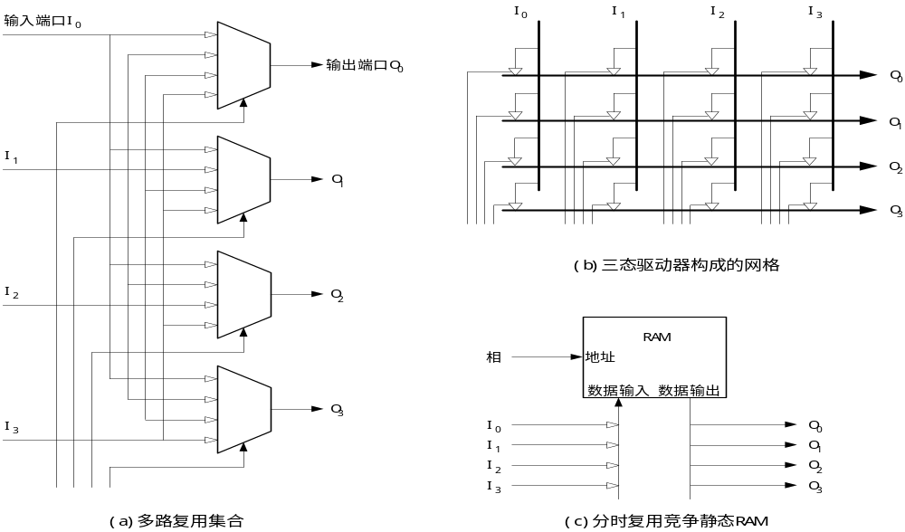
交换开关的设计
内部数据路径

Slide 30
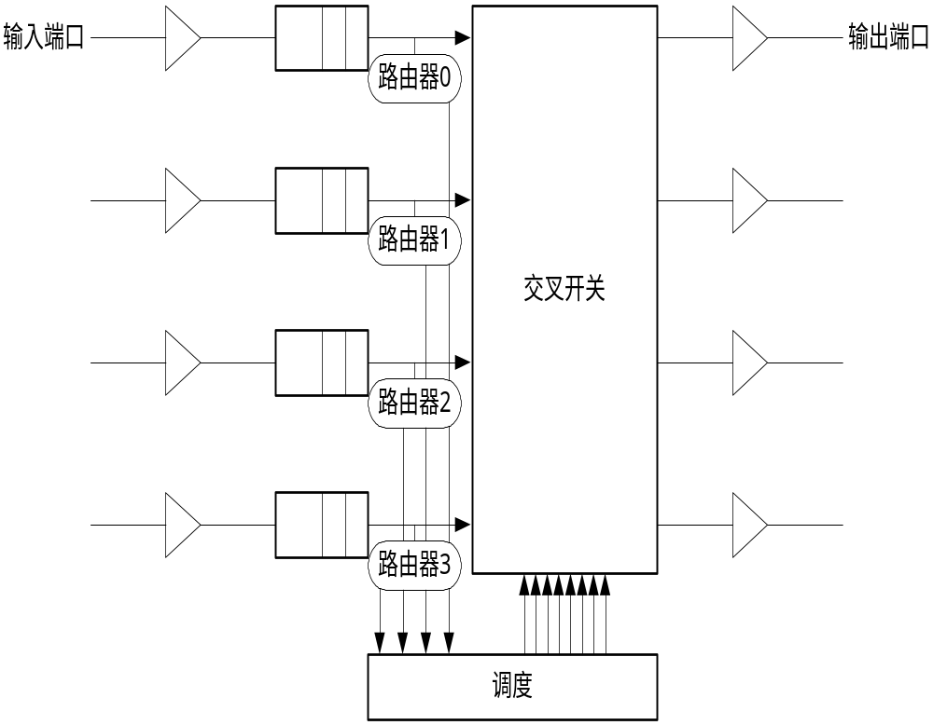
交换开关的设计
通道缓冲区
  输入端缓冲 排头阻塞

Slide 31
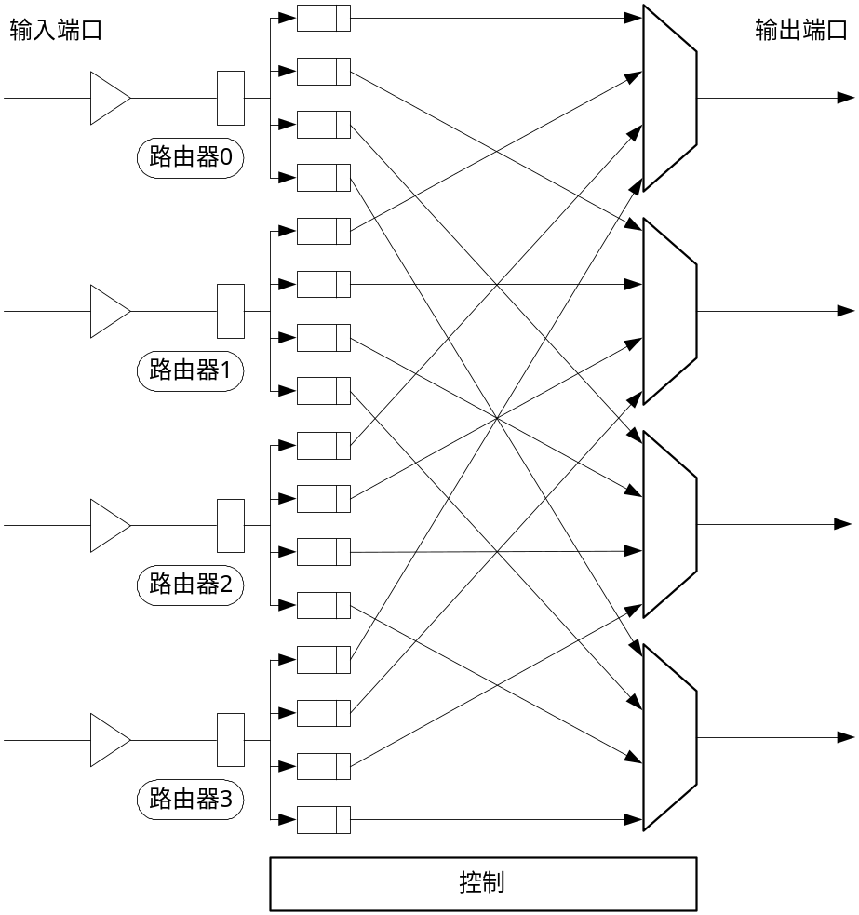
交换开关的设计
输出端缓冲
共享池
虚拟通道缓冲

Slide 32
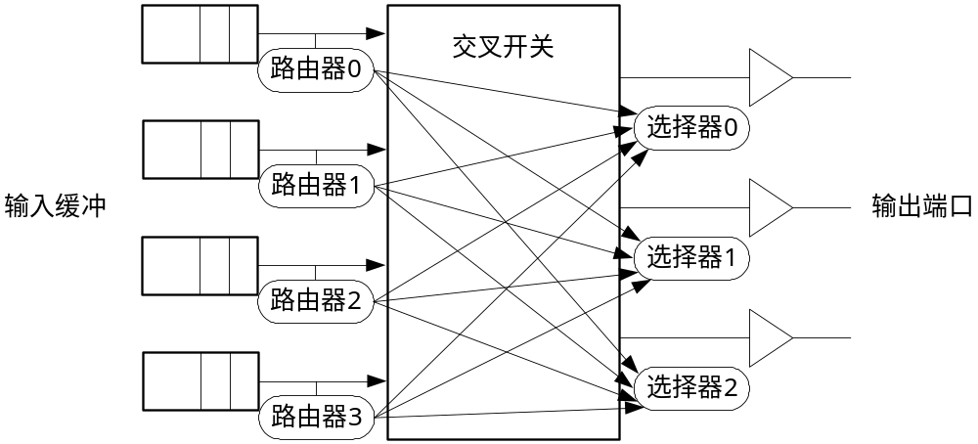
输出调度
仲裁算法：静态优先权（Static Priority）、随机法（Random）、轮转法（Round-Robin）和最老的优先法（Oldest-First）

Slide 33
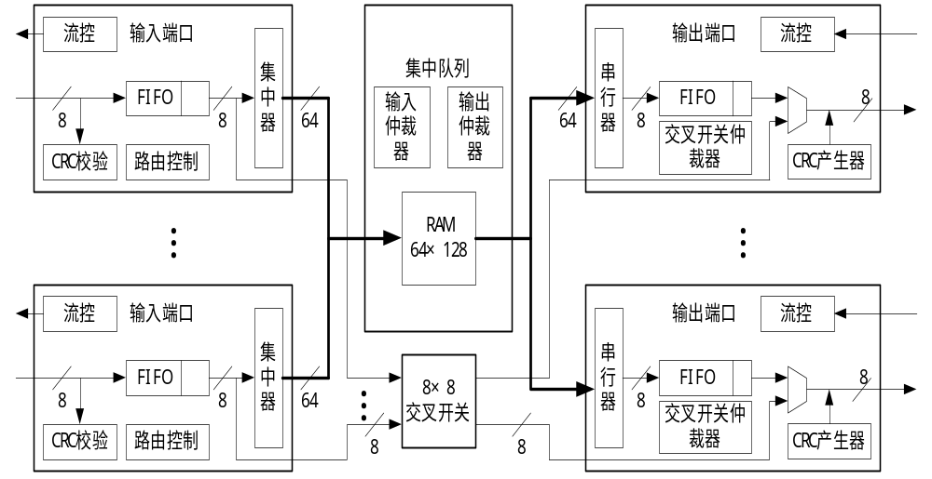
实例研究
IBM SP(vulcan)交换开关的设计

